Slide 1
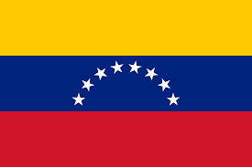

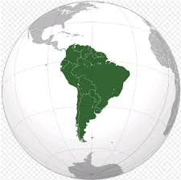
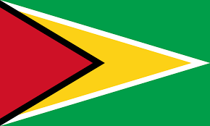

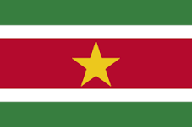



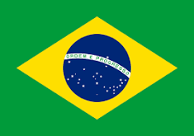

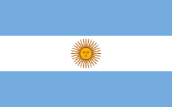

L' AMERICA DEL SUD
Colombia
Venezuela
Guyana
Ecuador
Suriname
Cile
Guiana
Francese
Bolivia
Brasile
Paraguay
Argentina
Uruguay
Il continente confina a Nord con l' America Centrale a Sud con lo Stretto di Drake e Est con l' Oceano Atlantico e a Ovest con il Pacifico

Slide 2
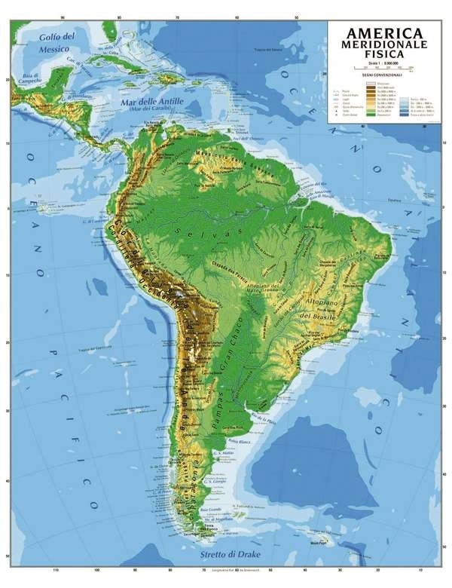
MORFOLOGIA
Altopiano del Guayana
Cordigliera delle Ande:
Ausangate (6384)
Aconcauga (6960
Pianura formata dal bacino del Rio delle Amazzoni
Pianura della Pampa
Altopiano del Mato Grosso
Il continente è prevalentemente pianeggiante tranne per la fascia a ovest attraversata dalle Ande e a est per l' altopiano del Malto Grosso

Slide 3
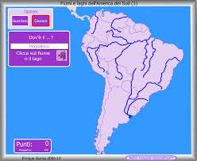
I FIUMI
Orinoco
Rio delle Amazzoni:
È il fiume più lungo al mondo e attraversa quasi tutto il continente
Maderia
Parana:
il fiume più lungo del cono sud(3998km)
Sao Francisco
Il sud america ha molti fiumi e nel Rio delle amazzoni, il fiume con la portata piu grande al mondo, circolano molte navi

Slide 4
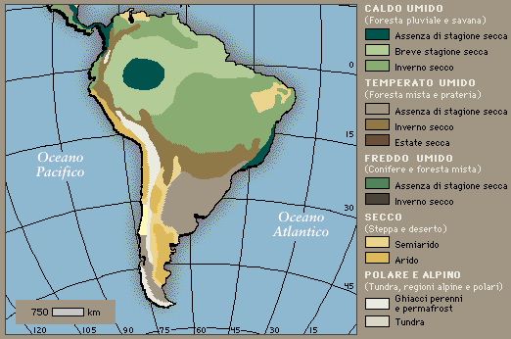
IL CLIMA
equatoriale
tropicale
Sub- artico
Clima secco e desertico
temperato
I clima del continente è molto vario: verso Nord-Est è tropicale o equatoriale, verso sud e sulle coste ad ovest è arido o continentale e nella fascia delle catene montuose a est è sub-artico

Slide 5
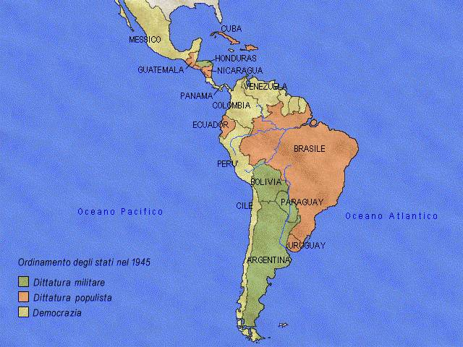
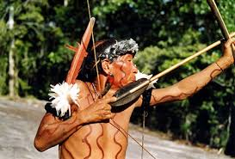
LA GENTE
A est del paese si trovano i portoghesi che conolizzarono l' area del Brasile
La popolazione è centrata nelle zone costiere e negli altopiani dove non troviamo grandi foreste o montagne
In tutto il resto del paese la lingua e la cultura è spagnola
Forti squilibri fra la gente(ricchi e poveri)
La religione è cattolica
Ma anche animista
La criminalità è alta

Slide 6
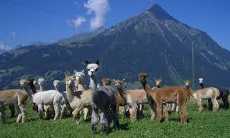
L' ECONOMIA
L' industria è sviluppata in Brasile e le risorse minerarie non sono sfruttate al meglio
Economia in crescita
L' agricoltura è diventata molto importante e si esportano cacao, caffè, frutta e cereali
Le vie di comunicazioni sono abbastanza sviluppate
Per molte famiglie è molto importante la coltivazione, illegale, di droghe
Molto produttivo è l' allevamento di bovini, ovini, lama e alpaca

